Slide 1
Матэрыяльная і духоўная культура

Slide 2
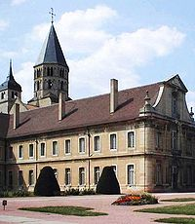
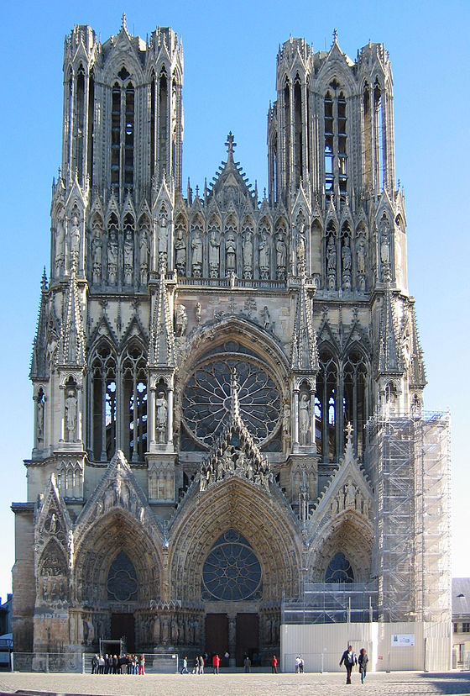
Абацтва Клюні Рэймскі сабор

Slide 3
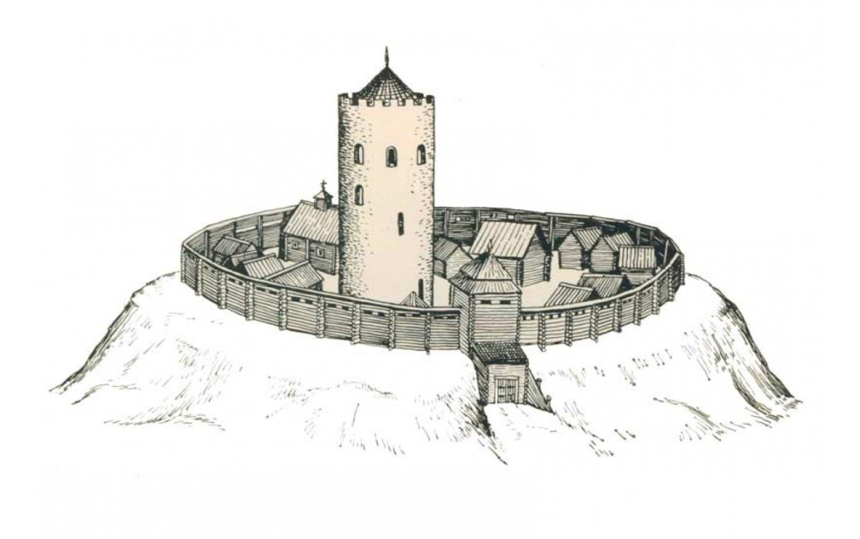
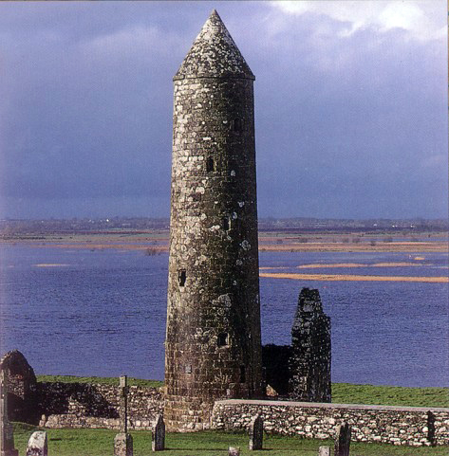
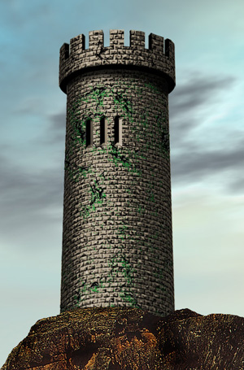
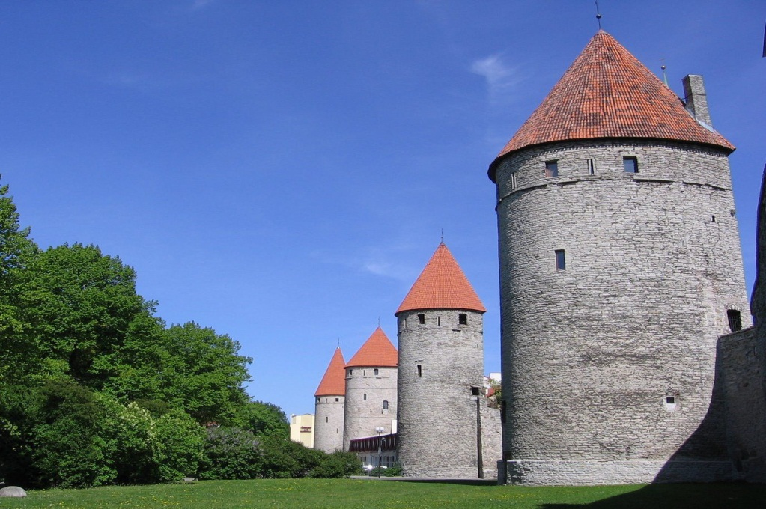

Slide 4
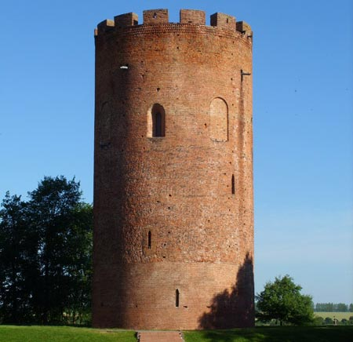
Камянецкая вежа

Slide 5
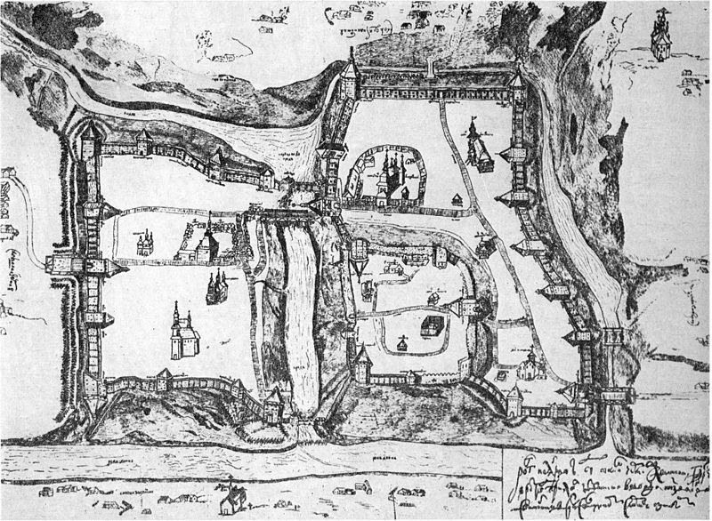
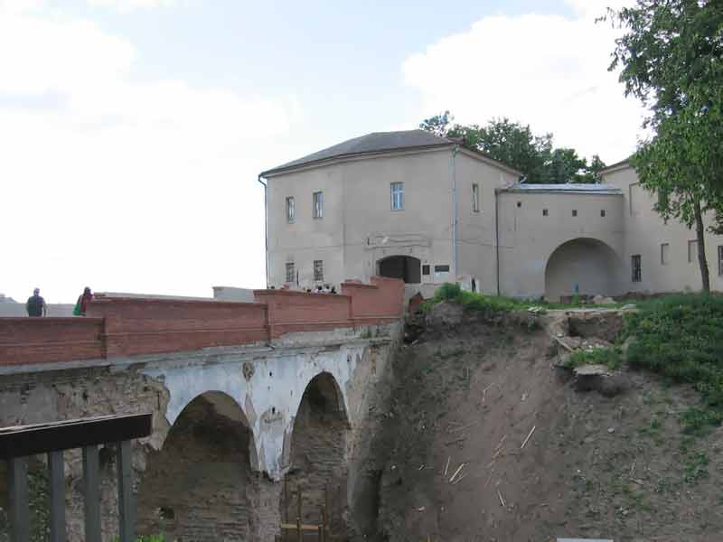
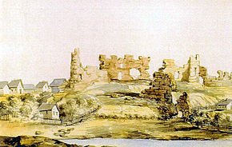
Замкавае будаўніцтва
XIV ст.
Раманскі стыль
камень і цэгла
Верхні замак у Гродна
Верхні і Ніжні замак
у Віцебску

Slide 6
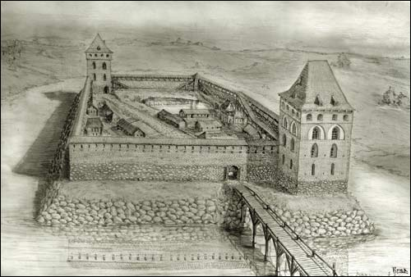
Лідскі замак
Крэўскі замак

Slide 7
Вырабы дробнай пластыкі
Ўпрыгажэнні (скроневыя кольцы, бранзалеты)
Ініцыял
У іканапісу панавалі візантыйскі і старажытнарускія каноны
Звярыны стыль у афармленні рукапісных кніг

Slide 8
Ініцыял з Мсціжскага евангелля

Slide 9
Мініяцюра з Лаўрышаўскага евангелля

Slide 10
Ключы
1 – 16; 6 – 14;
2 – 15; 7 – 12;
3 – 11; 8 -13;
4 – 5; 9 – 10.

